Slide 1
Chµo mõng quý thÇy c« vÒ dù giê líp 1a
M«n: To¸n
Bài dạy: Phép trừ trong phạm vi 10 ( tiết 4 )
Số 0 trong phép trừ
GIÁO VIÊN THỰC HIỆN: LÊ THỊ LAN

Slide 2
Toán:
Khởi động
Tính:
4
3
9 – 5 =
7 – 4 =

Slide 3
Toán
Bài11: Phép trừ trong phạm vi 10 (tiết 4 )
Số 0 trong phép trừ.
b.
a.
3 - 2 = 1
3 – 1 = 2

Slide 4
c.
d.
3 - 3 = 0
3 - 0 = 3

Slide 5
Toán
Bài11: Phép trừ trong phạm vi 10 (tiết 4 )
Số 0 trong phép trừ.
3 -1 = 2
3 - 2 = 1
3 - 3 = 0
3 - 0 = 3

Slide 6
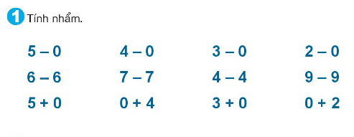
= 5
= 4
= 3
= 2
= 0
= 0
= 0
= 0
= 5
= 4
= 3
= 2

Slide 7
5 + 0 = 5 0 + 4 = 4 3 + 0 = 3 0 + 2 = 2
5 – 0 = 5 4 – 0 = 4 3 – 0 = 3 2 – 0 = 2
6 – 6 = 0 7 – 7 = 0 4 – 4 = 0 9 – 9 = 0

Slide 8
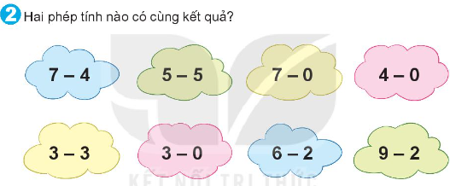
3
0
7
4
0
3
4
7

Slide 9
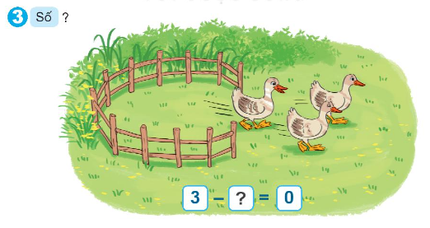
3

Slide 10
Toán
Bài11: Phép trừ trong phạm vi 10 (tiết 4 )
Số 0 trong phép trừ.
Vận dụng:
5 – 5 = 0

Slide 11
CỦNG CỐ - DẶN DÒ

Slide 12
TẠM BIỆT VÀ HẸN GẶP LẠI TIẾT HỌC SAU

